Slide 1

KHATRA ADIBASI MAHAVIDYALAYA
Department – Philosophy
Session : 2018-19
Semester: I
Subject: Outlines of Indian philosophy
Topic: Bauddha Darshan
Teacher’s Name: shiulee banerjee

Slide 2

বৌদ্ধ দর্শন

Slide 3
বৌদ্ধ সম্প্রদায়
বুদ্ধদেবের মহাপ্রয়াণের পর তার অনুগামীদের মধ্যে ধর্মীয় ধ্যান ধারণাকে কেন্দ্র করে তাদের মধ্যে মতৈক্য প্রতিষ্ঠিত না হওয়ার ফলে তাঁরা *হীনযান* ও *মহাযান* দুটি সম্প্রদায়ের বিভক্ত হয়ে পড়েন।
পরবর্তীকালে বুদ্ধদেবের দার্শনিক ধ্যান-ধারণাকে কেন্দ্র করে আবার চারটি উপসম্প্রদায়ের উদ্ভব হয় এই চারটি উপসম্প্রদায় হল মাধ্যমিক ,যোগাযোগ সৌত্রান্ত্রিক ও বৈভাষিক ।

Slide 4
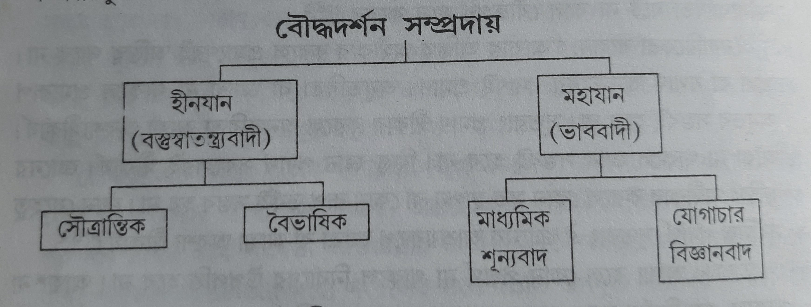

Slide 5
*হিনযান ও মহাজন*: যাঁরা প্রাচীন পন্থী তাঁরা হীনযান সম্প্রদায়ভুক্ত হন । হীনযান মতবাদকে ' থেরবাদ' বলা হয়।অপরদিকে যাঁরা নবীনপন্থী বা প্রগতিবাদী তাঁরা মহাযান সম্প্রদায় ভুক্ত হন।
হীনযান দের সঙ্গে মহাযানদের প্রধান মত-পার্থক্য চারটি বিষয়কে কেন্দ্র করে ।এই চারটি বিষয় হলো __(১) অধিবিদ্যা সংক্রান্ত (২) নৈতিক নীতি সংক্রান্ত (৩) নির্বাণ সংক্রান্ত (৪) বুদ্ধের পদমর্যাদা। সংক্রান্ত।

Slide 6
হীনযান সম্প্রদায় মনে করেন যে, এ জগত বহুবিধ ধর্ম বা উপাদানে গঠিত, এই ধর্ম গুলিকে তাঁরা সংস্কৃত ও অসংস্কৃত এই দুই অর্থে ভাগ করেছেন। অপরদিকে মহাযান সম্প্রদায় হীনযানদের এই বহুবিধ ধর্মের ভিন্নতাকে পরিহার করে অখণ্ড তাঁর উপর গুরুত্ব দিয়েছেন , এ অখণ্ডটা বা ঐক্যকে শূন্যতাবাদ বা তথতা বলেছেন। এই সম্প্রদায় গৌতম বুদ্ধের ত্রিকায়ে বিশ্বাসী। ত্রিকাই হলো:- ধর্মকায়, সম্ভোোকায়, নির্মাণকায়।

Slide 7
*মাধ্যমিক সম্প্রদায়ের শূন্যবাদ*:- যে বৌদ্ধ অনুগামীরা সর্বপ্রকার তত্ত্বকে শূন্য বলে বর্ণনা করেছেন তাকে শূন্যবাদ বলা হয়। নাগার্জুনকে শূন্যবাদ এর প্রতিষ্ঠাতা বলে মনে করা হয়। এই সম্প্রদায়ের উল্লেখযোগ্য গ্রন্থ হল নাগার্জুনের লেখা মাধ্যমিক কারিকা ,লংকাবতা সূত্র এই সম্প্রদায়ের অন্যতম আকর গ্রন্থ। নাগার্জুন শূন্যতাকে জগতের একমাত্র তত্ত্ব শূন্যতার অর্থ হলো চতুষ্কো-টিবিনি –মুক্তি।

Slide 8
*মাধ্যমিক সম্প্রদায়ের শূন্যবাদ*:- যে বৌদ্ধ অনুগামীরা সর্বপ্রকার তত্ত্বকে শূন্য বলে বর্ণনা করেছেন তাকে শূন্যবাদ বলা হয়। নাগার্জুনকে শূন্যবাদ এর প্রতিষ্ঠাতা বলে মনে করা হয়। এই সম্প্রদায়ের উল্লেখযোগ্য গ্রন্থ হল নাগার্জুনের লেখা মাধ্যমিক কারিকা ,লংকাবতা সূত্র এই সম্প্রদায়ের অন্যতম আকর গ্রন্থ। নাগার্জুন শূন্যতাকে জগতের একমাত্র তত্ত্ব শূন্যতার অর্থ হলো চতুষ্কো-টিবিনি –মুক্তি ।

